Slide 1
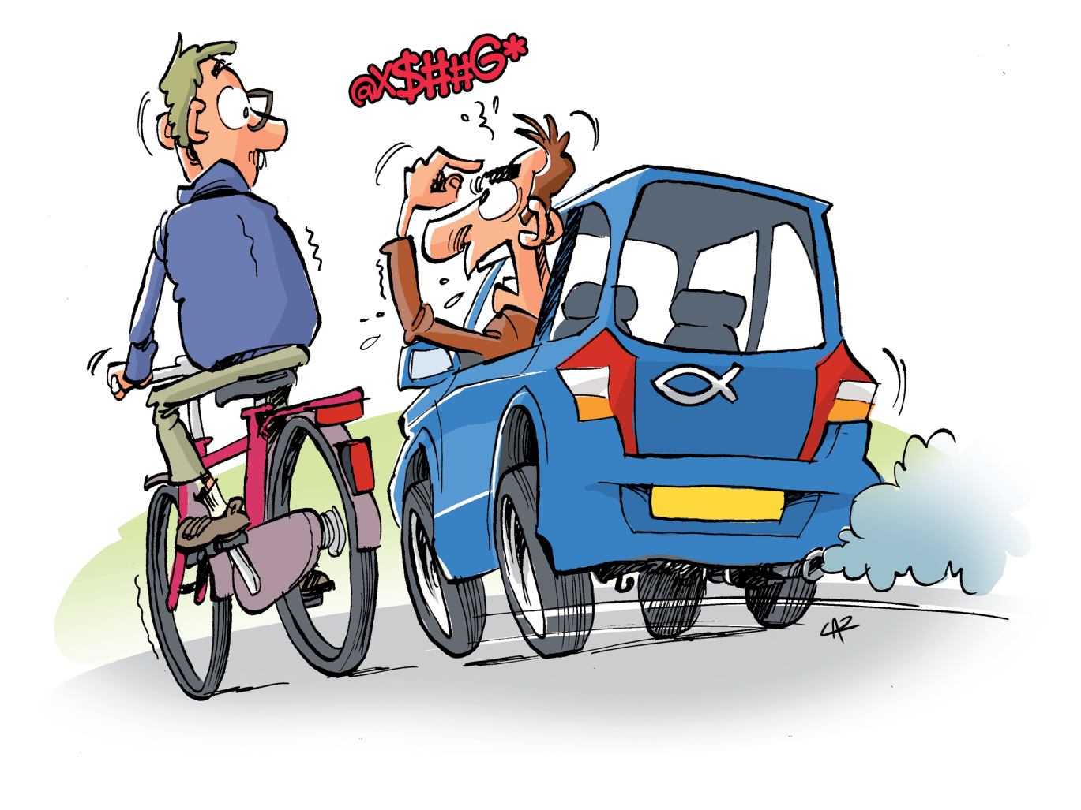
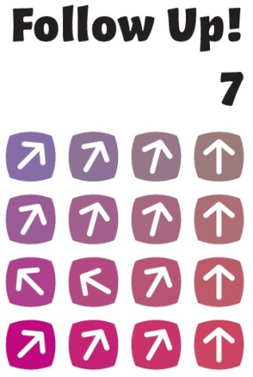
17 – Wat als christenen tegenvallen?

Slide 2
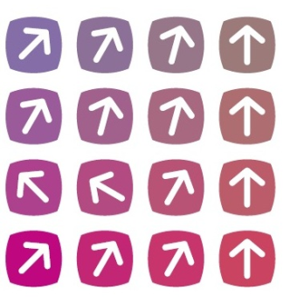
Wat doe ik hier vandaag?
Christenen zijn geen heilige boontjes. Ze maken fouten, soms grove fouten… Ik leer vandaag hoe ik daarmee om kan gaan.
Ik ontdek waarin christenen anders zijn dan niet-christenen.
Wat als christenen tegenvallen?

Slide 3
Shocking
Wat als christenen tegenvallen?

Slide 4
1 Korintiërs 5
1 Het is algemeen bekend dat er een geval van ontucht bij u is dat zelfs bij de heidenen niet voorkomt: er is iemand die met de vrouw van zijn vader leeft. 2 En u blijft maar trots op uzelf. Zou u niet eerder geschokt en bedroefd moeten zijn en degene die dit doet uit uw midden moeten verwijderen? 3-4 Wat mijzelf betreft, in persoon ben ik afwezig, maar in de geest ben ik aanwezig; en alsof ik bij u was, heb ik in de naam van onze Heer Jezus de man die dit doet al veroordeeld. Wanneer u en ik dus in de geest bij elkaar zijn, en de kracht van onze Heer Jezus bij ons is, 5 moet u die persoon aan Satan uitleveren. Dan gaat zijn huidige bestaan verloren, opdat hij zal worden gered op de dag van de Heer. 6 U hebt geen enkele reden om zo zelfvoldaan te zijn. Weet u niet dat al een beetje desem het hele deeg zuur maakt? 7 Doe de oude desem weg en wees als nieuw deeg. U bent immers als ongedesemd brood omdat ons pesachlam, Christus, is geslacht. 8 Laten we daarom het feest niet vieren met de oude desem van kwaad en ontucht, maar met het ongedesemde brood van reinheid en waarheid.
Wat als christenen tegenvallen?

Slide 5
9 Ik heb u in mijn vorige brief gezegd dat u niet moet omgaan met ontuchtplegers, 10 maar dat betekent niet dat u alle ontuchtplegers die er in de wereld zijn, of alle geldwolven, uitbuiters en afgodendienaars moet mijden. Dan zou u de wereld moeten verlaten. 11 Wat ik bedoel is dit: u mag niet omgaan met iemand die zichzelf een broeder of zuster noemt, maar in feite een ontuchtpleger is, een geldwolf, afgodendienaar, lasteraar, dronkaard of uitbuiter. Met zo iemand mag u beslist niet eten. 12 Waarom zouden we over buitenstaanders oordelen? U hoeft toch alleen te oordelen over leden van de gemeente? 13 Over de buitenstaanders zal God oordelen. Maar binnen de gemeente geldt: ‘Verwijder wie kwaad doet uit uw midden.’
Wat als christenen tegenvallen?

Slide 6
Beeld van de kerk
Wat als christenen tegenvallen?

Slide 7
2 Samuël 12: 12-14
12 Jij hebt in het diepste geheim gehandeld, maar ik zal dit laten gebeuren ten overstaan van heel Israël en in het volle daglicht.’ 13 David antwoordde Natan: ‘Ik heb gezondigd tegen de HEER.’ Toen zei Natan: ‘De HEER vergeeft u die zonde, u zult niet sterven. 14 Maar omdat u de vijanden van de HEER aanleiding hebt gegeven tot laster, moet wel uw pasgeboren zoon sterven.’
Wat als christenen tegenvallen?

Slide 8
Lucas 5: 32
Ik ben niet gekomen om rechtvaardigen te roepen, maar om zondaars aan te sporen een nieuw leven te beginnen.
Johannes 8: 7
Wie zonder zonde is laat die als eerste een steen naar haar werpen.
Wat als christenen tegenvallen?

Slide 9
Matteüs 7: 1-5
1 Oordeel niet, opdat er niet over jullie geoordeeld wordt. 2 Want op grond van het oordeel dat je velt, zal er over je geoordeeld worden, en met de maat waarmee je meet, zal jou de maat genomen worden. 3 Waarom kijk je naar de splinter in het oog van je broeder of zuster, terwijl je de balk in je eigen oog niet opmerkt? 4 Hoe kun je tegen hen zeggen: “Laat mij de splinter uit je oog verwijderen,” zolang je nog een balk in je eigen oog hebt? 5 Huichelaar, verwijder eerst de balk uit je eigen oog, pas dan zul je scherp genoeg zien om de splinter uit het oog van je broeder of zuster te verwijderen.
Wat als christenen tegenvallen?

Slide 10
Waarin zijn kerkmensen anders?
Wat als christenen tegenvallen?

Slide 11
Matteüs 9: 12 en13
12 Hij hoorde dit en gaf als antwoord: ‘Gezonde mensen hebben geen dokter nodig, maar zieken wel.
13 Overdenk eens goed wat dit wil zeggen: “Barmhartigheid wil ik, geen offers.”
Ik ben niet gekomen om rechtvaardigen te roepen, maar zondaars.’
Wat als christenen tegenvallen?

Slide 12
Stimulans
Wat als christenen tegenvallen?

Slide 13
Jesaja 58:2-8
2 Zeker, ze zoeken mij dag aan dag, vol verlangen om te ontdekken wat ik wil, zoals een vreemd volk dat rechtvaardig leeft en het recht van zijn goden niet verzaakt. En ze vragen naar mijn rechtvaardige voorschriften en verlangen naar Gods nabijheid. 3 ‘Waarom ziet u niet dat wij vasten, en merkt u niet op dat wij ons onthouden?’ Omdat jullie op je vastendagen nog handeldrijven en jullie arbeiders afbeulen, 4 omdat jullie onder het vasten strijden en ruziën en vol vuur met elkaar op de vuist gaan. Als je op die manier vast, wordt je stem niet gehoord in de hemel. 5 Zou dat het vasten zijn dat ik verkies? Is dat een dag van onthouding: dat iemand het hoofd buigt als een riet en zich met een rouwkleed neerlegt in het stof? Noemen jullie dat soms vasten, is dat een dag die de HEER behaagt? 6 Is dit niet het vasten dat ik verkies: misdadige ketenen losmaken, de banden van het juk ontbinden, de verdrukten bevrijden, en ieder juk breken? 7 Is het niet: je brood delen met de hongerige, onderdak bieden aan armen zonder huis, iemand kleden die naakt rondloopt, je bekommeren om je medemensen? 8 Dan breekt je licht door als de dageraad, je zult voorspoedig herstellen. Je gerechtigheid gaat voor je uit, de majesteit van de HEER vormt je achterhoede.

